Slide 1
Figuras Geométricas.
Iam cardona mejia

Slide 2
Figuras Geométricas Planas.
Cuadrado
Rectangulo
Romboide
Rombo
Trapecio
Triangulo
Circulo
Pentagono

Slide 3
Perimetros.
Cuadrado
P = L x L
Rectangulo
P = L + L + L + L
Rombo
P = L + L + L + L
Romboide
P = L + L + L + L

Slide 4

Perimetros.
Triangulo
P = L + L + L + L
Circulo
P =2 x r
Trapecio
P = L + L + L + L

Slide 5
Perimetros.
Pentagono
P = L + L + L + L

Slide 6
Areas.
Cuadrado
A = L x L
Rectangulo
A = b x h
Rombo
A = D x d / 2
Circulo
A = r^2
Trapecio
A = ( B + b / 2 ) x h
Triangulo
A = B x h / 2

Slide 7
Areas.
Pentagono
A = l x a / 2

Slide 8
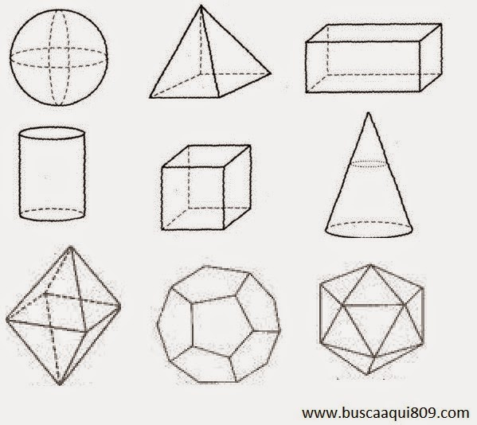
Cuerpos geometricos.
Los poliedros son cuerpos geométricos cuyas caras son todas polígonos. Por lo tanto tienen todas sus caras planas. Algunos ejemplos son:
Esfera
Piramide
Prisma Rectangular
Cubo
Cilindro

Slide 9
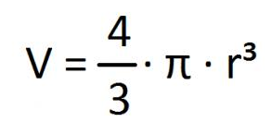
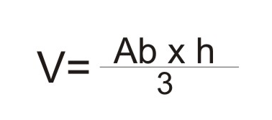
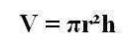
Volumen.
Prisma Rectangular
V = Ab x h
Esfera
Cubo
V = a^3
Piramide
Cilindro

